Slide 1
MMD特批系统需求介绍
MMD
Jul.21, 2015

Slide 2

历史数据移转需求

Slide 3

B2B & B2I

Slide 4
B2I&B2B系统结构
主页面增加公告板，滚动播放系统公告、通知等信息。
系统维护
基础资料维护（共用PSI数据库）
角色维护（共用PSI数据库）
SI 维护（代理填报项目时维护）
价格维护（管理员维护网吧公价、NET价）
项目申报
添加项目
项目核销
项目列表
返利查询
核销完毕项目列表
数据查询&导出

Slide 5
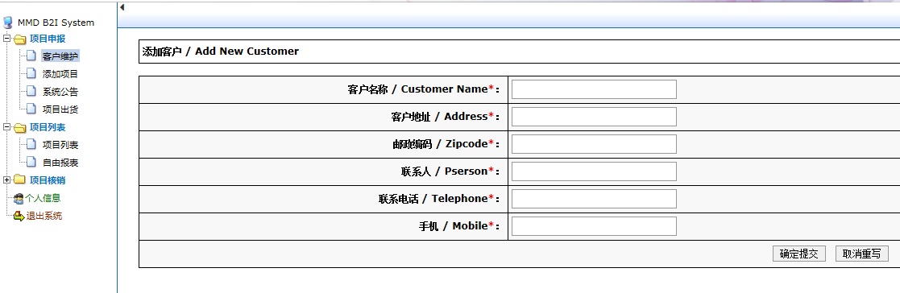
SI维护页面
总代填写客户名称时，下拉框保留原有客户信息，同时可以新建客户信息

Slide 6
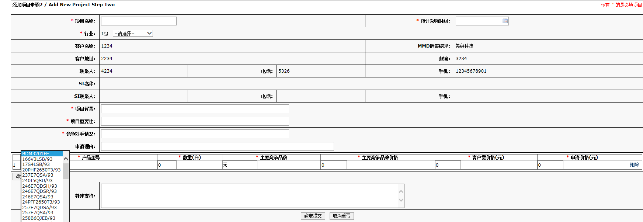
项目添加页面
该下拉列表上移，
进入系统后，B2I行业状态默认为网吧，B2B则有不同选项。
Sell in
当月公价
显示此型号的当月公价
填报提货台数数如在网吧系统上，则下拉框中只有网吧型号
增加sell in 选项，与PSI系统相匹配，显示当月代理此账户的提货数，避免超额填报

Slide 7
B2B&B2I项目申报流程：
总代理提交项目申请
大区经理审批
全国经理审批
销售总监审批
close自动进入核销流程
提报申请要求：
填报信息要准确：项目名称、申请型号、数量（B2I系统中只有网吧型号，B2B系统中只有行业型号，系统将代理账户、代打款账户与PSI匹配，报单时将匹配实际sell in）
项目申请审批时间：
当月项目需在申请当月审核完毕
每月25日系统关闭（如遇休息日往前推）次月一日打开系统。
特别备注：
1.本月25号前（不含25号）sell in 必须在本月前提报完毕，过期将不给予特价支持
2.当月在系统上申请的项目必须当月签核完毕，过期系统自动删单
3.总部会定期抽查代理申请的项目，请如实填报申请信息 ，杜绝有提前申请。如有查到虚报将严惩
材料提交时间：
自项目申请成功开始就可以且必须在次月内上传核销材料;
申请后次月内不提交核销资料将取消项目核销申请,返利将不再予以将发放

Slide 8
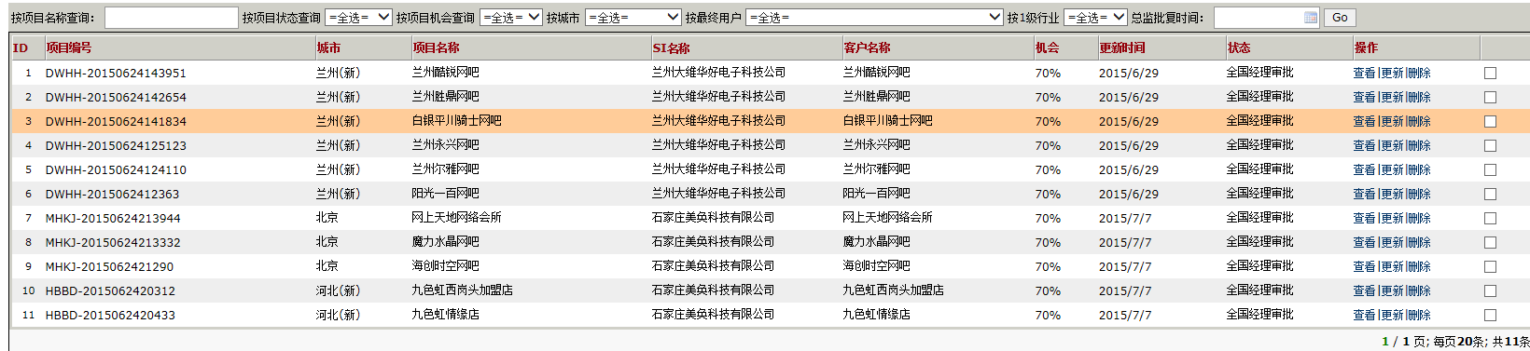
项目列表审批页面
销服总监增加可批量审批权限服

Slide 9
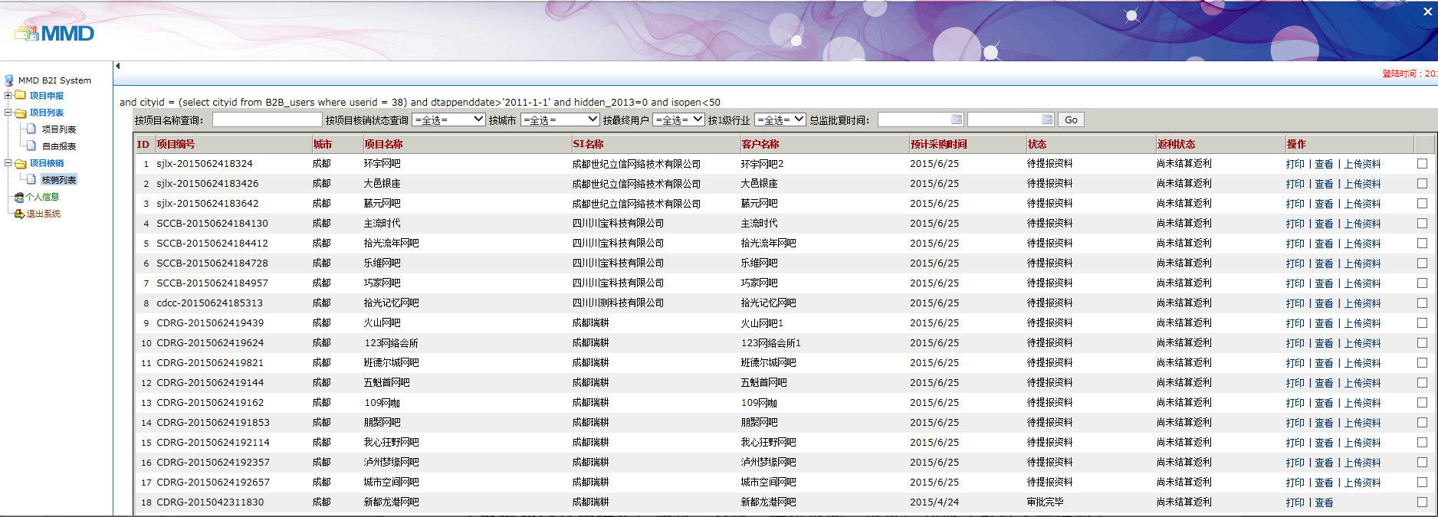
待核销项目列表页面
在待核销列表中，点击上传资料，进行每个项目核销。

Slide 10
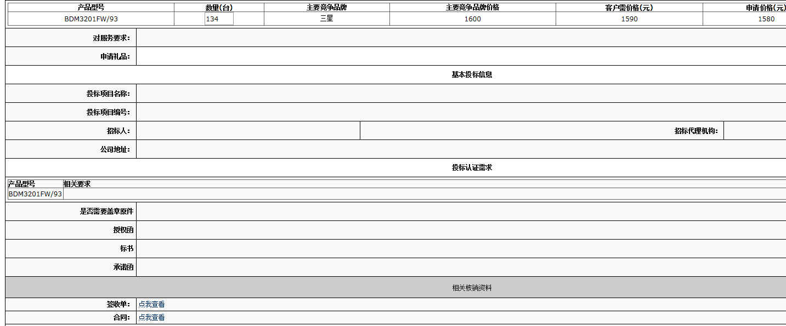
总代提交核销材料时，必须提供签收单及合同，如超过150台，必须提供门头照片、室内全景照片及显示器特写照片。如未提交则无法报单
总代核销页面

Slide 11
B2B&B2I项目核销流程：
总代理提交项目申请
close自动进入核算返利流程
总代理提交核销材料
全国经理审批
销售总监审批
B2I核销材料规范
签收单
型号、数量、日期、签字或盖章
合同
合同双方信息、数量、型号、日期准确
照片
150台以上项目 提交网吧 门头照 全景照 显示器特写照，尽量上传JPG格式，大小不超过4PG
B2B 核销资料规范
发票:
1: 总代理提供与PPN项目申请栏中”总代理合作SI或客户”栏中一致的发票扫描件
2:发票数量与型号要与项目申请资料符合
只有B2B型号（166V3L，17S，19S1(19S4L) ）不需要提供发票，其他型号按之前流程正常提供发票和发票 查询真伪截图
合同:
1:总代理提供与PPN项目申请栏中”总代理合作SI或客户栏”中一致的合同复印件.
2: 合同型号, 数量要与发票吻合
签收单
总代理提供SI或客户签收单.如分批交货请提供分批交货的签收单.
投标:
飞生直接参与投标项目需提供标书
B2I特别备注:
B2I签收单上必须要体现购销双方签字盖章信息，否则予以退回
项目必须真实，杜绝先斩后奏
B2B特别备注:
1.发票必须真实，发票如果是虚假发票财务直接冻结返利申请,并给予相应处罚.
2.如在规定时间未上传核销资料，需提前发邮件说明，否则视为放弃返利
3.自项目申请后 1个月之内在PPN上进行返利资料的提交，到期未提交项目将会自动被系统删除

Slide 12
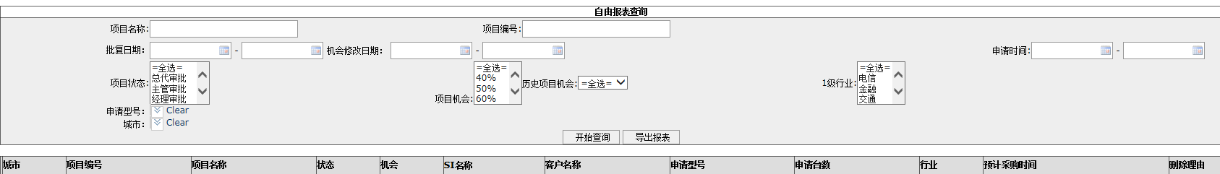
数据查询
项目机会状态删除

Slide 13
数据导出报表格式

Slide 14
系统更改：
1.管理员账户增加修改权限（在全范围内可以修改代理申请价格及数量）修改后将在系统内显示修
改内容，及修改前内容。
2.管理员账户中核销列表中增加批量打印权限。
3.管理员账户可将数据批量导入系统内权限。
4. B2B&B2I申请后次月内不提交核销资料系统将取消项目核销申请,返利将不再予以将发放。
5. B2I&B2B系统加入主版块，如有公告则可在系统中传达。
6.销服总监权限下增加批量审批权限
7.B2I&B2B项目如有调整则强制要求上传特批邮件。

Slide 15
B2C

Slide 16
B2C系统结构
主页面增加公告板，滚动播放系统公告、通知等信息。
系统维护
基础资料维护（共用PSI数据库）
角色维护（共用PSI数据库）
价格维护（管理员维护开票价、NET价）
项目申报
添加项目
数据查询&导出
财务核销
项目列表

Slide 17
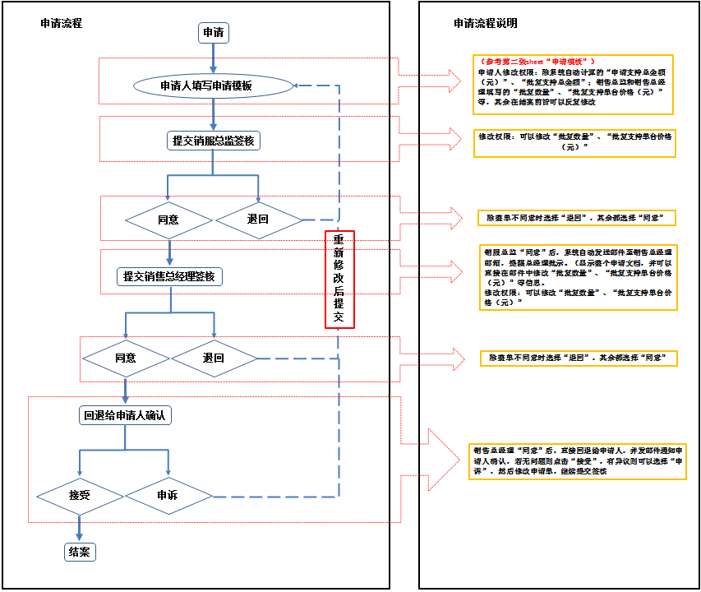
申请流程
无论销服总监批复同意或者不同意，
都直接发送至林总审批
在该级页面添加备注栏，可以写明审批意见
销服总监、销售总经理两级审批通过邮件操作，邮件内嵌入网页链接，页面打开后可修改各类申请信息，审批后提交并录入系统。
任意单子被批复后，邮件中的链接自动失效，再次点击时显示该单已审批完毕。

Slide 18
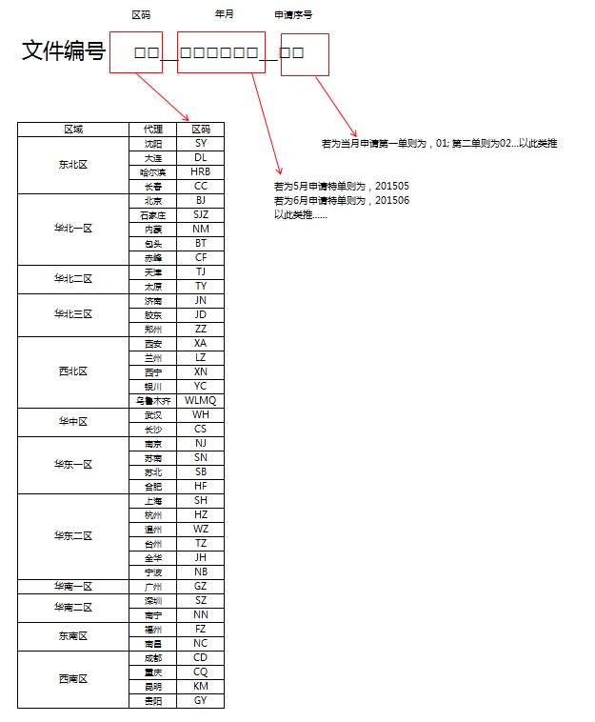
文件编号说明

Slide 19
申请模板
规定填写人只能在下拉型号列表内选取确定型号，不得文字表述

Slide 20
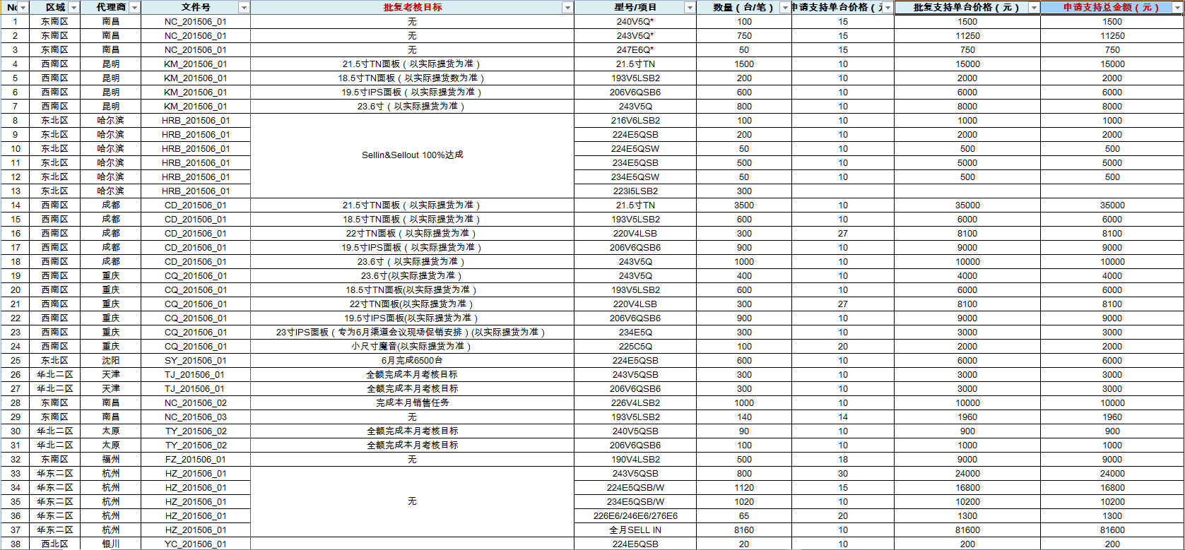
导出模板

Slide 21
财务核销
申请流程完毕的项目自动落入财务核销模块；
财务账号登录后，进入核销页面，根据项目列表逐单核销；
核销页面同申请模板格式，在单元格内，系统预先输入历史数值；
可以根据实际销售情况由财务权限更改单元格数值；
可批量打印所有系统内明细项目；

Slide 22
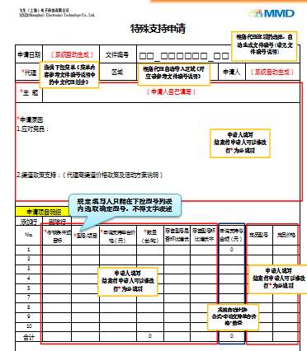
特单系统
统一申请界面
特单系统所有申请填写页面都是一样的，分上下两段；
上段：B2C填报表格，下端B2B/B2I填报表格；
当进入B2C选项时，B2B/B2I表格锁定；
当进入B2B/B2I选项时，B2C表格锁定；

